Slide 1
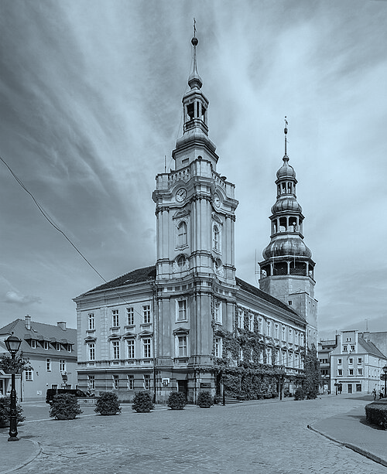

PLAN OGÓLNY
GMINY SZPROTAWA
STAN PRAC PRZED GŁOSOWANIEM

Slide 2
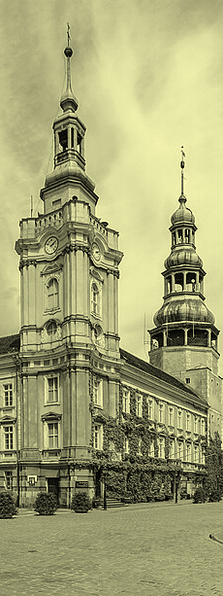
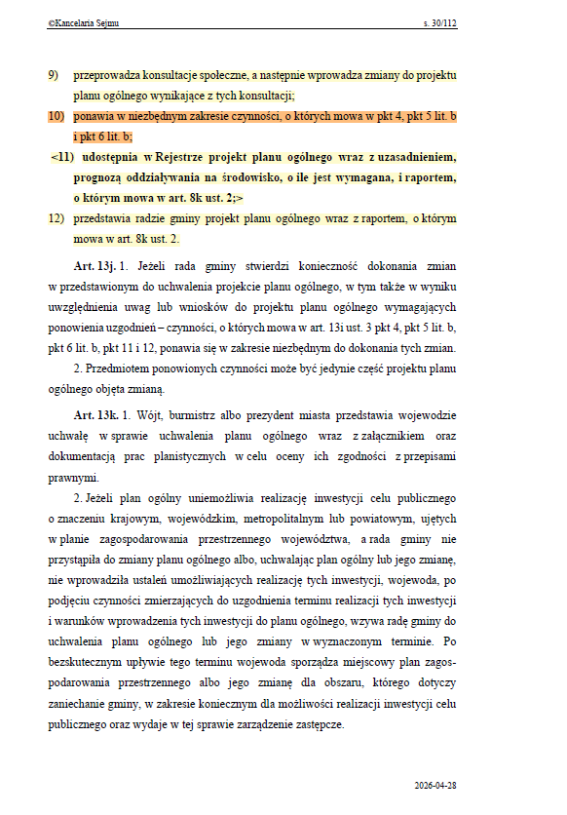
Aktualny etap prac nad planem ogólnym
Konsultacje społeczne zostały zakończone
przeanalizowano zgłoszone uwagi i ankiety,
przygotowano propozycje ich rozpatrzenia,
zaktualizowano część graficzną oraz pozostałą dokumentację projektu.
Co dalej?
Zgodnie z art. 13i ust. 3 pkt 10 ustawy, po wprowadzeniu zmian należy w niezbędnym zakresie ponowić określone czynności proceduralne, w tym uzgodnienia projektu.
Projekt jest na końcowym etapie prac, jednak przed przedstawieniem go Radzie Miejskiej konieczne jest zakończenie ponowionych uzgodnień.
Notes:
Konsultacje społeczne zostały zakończone, a do projektu wprowadzono zmiany wynikające ze zgłoszonych uwag. W większości są to zmiany punktowe, jednak w kilku miejscach ich zakres jest na tyle istotny, że wymaga ponownego przedstawienia projektu właściwym organom uzgadniającym. Art. 13i ust. 3 pkt 10 ustawy o planowaniu i zagospodarowaniu przetrzennym zobowiązuje nas w takiej sytuacji do ponowienia w niezbędnym zakresie określonych czynności proceduralnych. Obejmują one udostępnienie zaktualizowanego projektu, przeprowadzenie ponownych uzgodnień oraz wprowadzenie zmian wynikających ze stanowisk organów. Dopiero po zakończeniu tych czynności projekt powinien zostać skierowany pod głosowanie Rady Miejskiej.

Slide 3
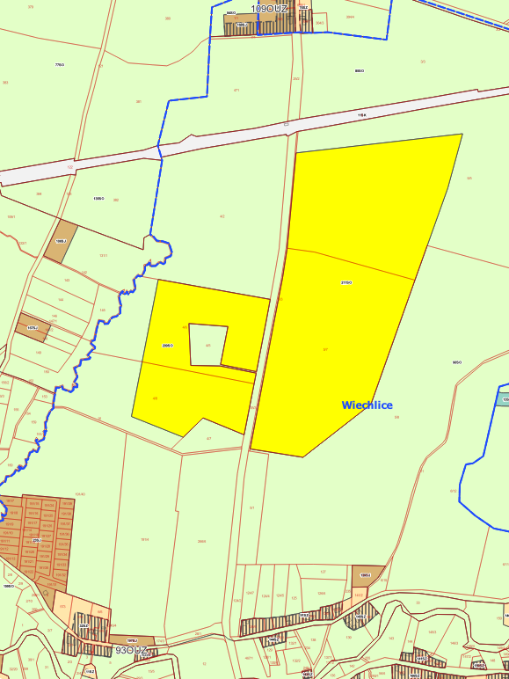
Zmiany dotyczące odnawialnych źródeł energii
Uwzględnienie części uwag dotyczących instalacji fotowoltaicznych
ponownie przeanalizowano tereny przeznaczone pod lokalizację instalacji fotowoltaicznych,
uwzględniono część zgłoszonych uwag,
wprowadzono punktowe zmiany w rozmieszczeniu stref dopuszczających rozwój energetyki słonecznej,
Zmiany mogą dotyczyć zagadnień pozostających we właściwości:
Regionalnego Dyrektora Ochrony Środowiska,
Państwowego Gospodarstwa Wodnego Wody Polskie,
właściwych jednostek Lasów Państwowych.
Notes:
Jedną z grup zmian wprowadzonych po konsultacjach społecznych są zmiany dotyczące możliwości lokalizacji instalacji fotowoltaicznych. Po ponownej analizie zgłoszonych uwag zdecydowaliśmy o uwzględnieniu części z nich i punktowo zmieniliśmy rozmieszczenie terenów, na których dopuszczony ma być rozwój energetyki słonecznej.
Nie są to zmiany obejmujące dużą część gminy, jednak dotyczą terenów, dla których istotne mogą być uwarunkowania środowiskowe, wodne lub leśne. Z tego względu zmienione rozwiązania mogą pozostawać w zakresie właściwości Regionalnego Dyrektora Ochrony Środowiska, Wód Polskich oraz właściwych jednostek Lasów Państwowych.
Uważamy więc, że organy te powinny zapoznać się z aktualną wersją projektu i potwierdzenia, że wprowadzone zmiany nie naruszają wskazanych wcześniej warunków. Jest to jeden z powodów, dla których rekomendujemy ponowienie uzgodnień przed skierowaniem projektu pod głosowanie Rady Miejskiej.

Slide 4
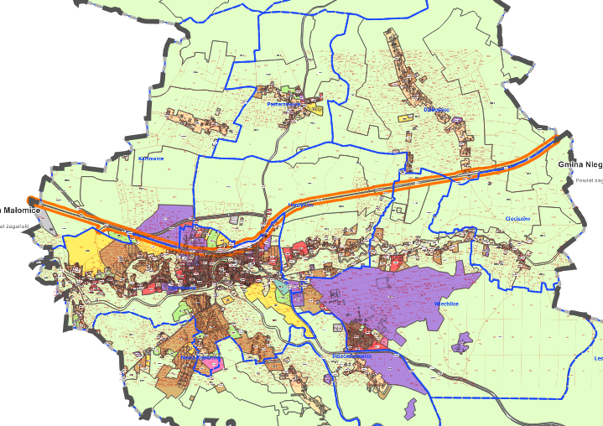
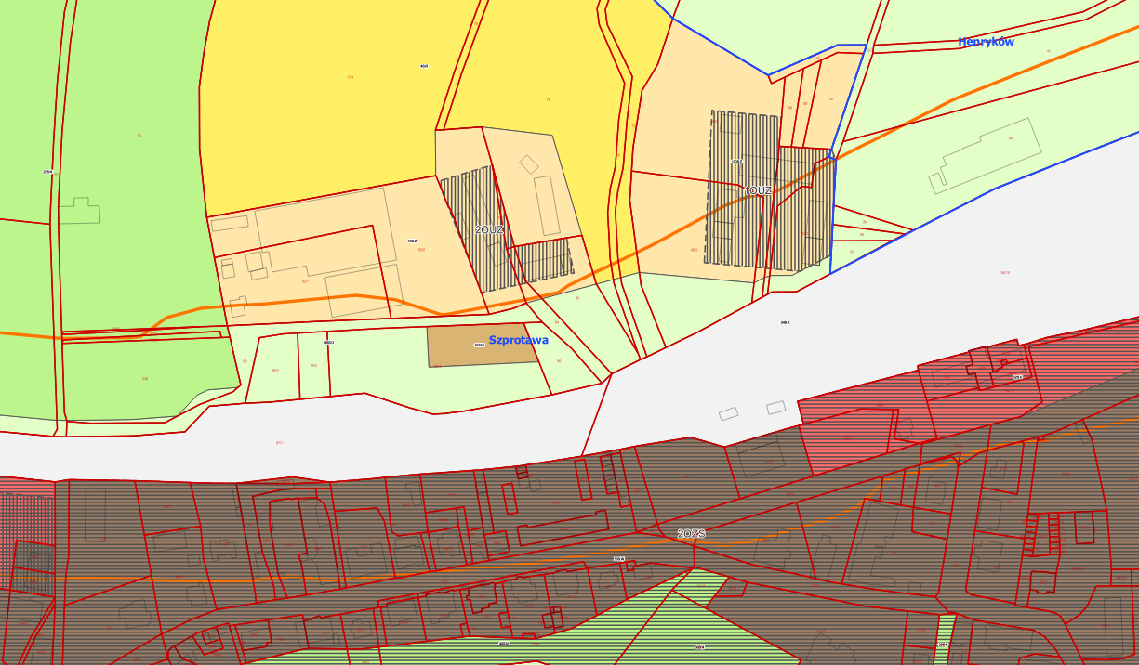
Zmiany dotyczące infrastruktury kolejowej
PKP wskazały potrzebę ograniczenia stref mieszkaniowych i rekreacyjnych w bezpośrednim sąsiedztwie torów,
linia kolejowa ma znaczenie nie tylko dla planowanego ruchu pasażerskiego, lecz także dla transportu wojskowego,
projekt ma zatem znaczenie zarówno komunikacyjne, jak i obronne,
w planie wprowadzono odpowiednie korekty oraz kilka zmian uzupełniających dotyczących terenów kolejowych.
Notes:
Kolejna grupa zmian wynika ze stanowiska PKP. Dotyczy ono przede wszystkim ograniczenia stref mieszkaniowych i rekreacyjnych w bezpośrednim sąsiedztwie torów. Jest to istotne, ponieważ linia ma być wykorzystywana nie tylko w związku z planowanym przywróceniem ruchu pasażerskiego, ale również na potrzeby transportu wojskowego. Z uwagi na komunikacyjne i obronne znaczenie tego przedsięwzięcia uznaliśmy, że wskazane przez PKP korekty powinny zostać uwzględnione w projekcie planu.

Slide 5
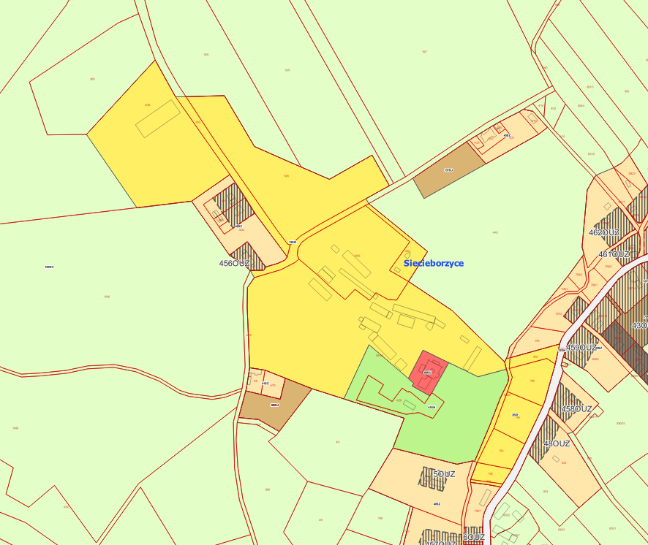
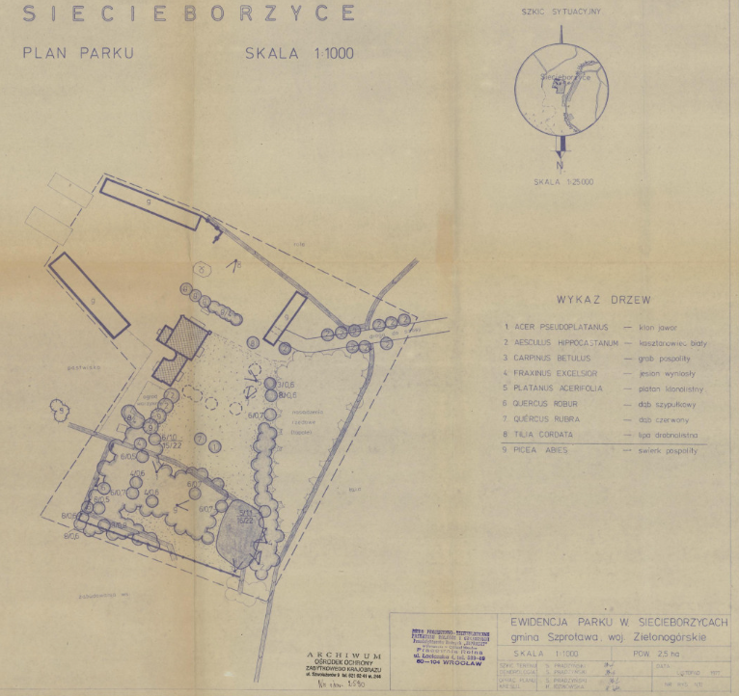
Ochrona zabytków – dodatkowa weryfikacja
wprowadzono zmiany dotyczące terenów OZE oraz stref obejmujących zabytki i ich otoczenie,
Wojewódzki Konserwator Zabytków opiniuje parametry zagospodarowania w zakresie ochrony zabytków,
opinia nie jest wiążąca, jednak jej pominięcie może zwiększyć ryzyko zastrzeżeń organu nadzoru,
z ostrożności projekt zostanie ponownie przekazany Konserwatorowi do zaopiniowania.
Notes:
Kolejna grupa zmian dotyczy terenów OZE oraz stref obejmujących zabytki i ich otoczenie. Wojewódzki Konserwator Zabytków wydaje w tym zakresie opinię, która formalnie nie jest dla gminy wiążąca. Znamy jednak przypadki, w których niewystarczające odniesienie się do stanowiska Konserwatora prowadziło do zastrzeżeń organu nadzoru. Dlatego, kierując się ostrożnością proceduralną, chcemy umożliwić Konserwatorowi ponowną ocenę zmienionego projektu.

Slide 6
Ochrona zabytków – dodatkowa weryfikacja
Grupa instytucjonalna | Organy i jednostki objęte pierwotnym wystąpieniem | Liczba pozycji
Organy uzgadniające | RDOŚ, Wody Polskie | 2
Administracja rządowa | Wojewoda Lubuski, wydziały LUW, nadzór geodezyjny | 6
Samorząd województwa | Marszałek, Zarząd Województwa, Geolog Wojewódzki | 3
Powiat Żagański | Starosta, Zarząd Powiatu, wydziały Starostwa, Zarząd Dróg Powiatowych | 7
Lasy Państwowe | RDLP w Zielonej Górze, Nadleśnictwo Szprotawa | 2
Organy wojskowe | WCR w Żaganiu, Wojewódzki Sztab Wojskowy | 2
Pozostałe organy branżowe | WIOŚ, Wojewódzki Konserwator Zabytków, PKP PLK | 3
Nie powtarzamy całego obiegu do wszystkich adresatów – projekt zostanie skierowany do organów rzeczywiście zainteresowanych zakresem wprowadzonych zmian.
Notes:
Pierwotnie projekt został skierowany do 25 organów i jednostek wskazanych w procedurze. Część z nich działa jednak w ramach tego samego urzędu i przekazuje jedno zbiorcze stanowisko. Nie ma potrzeby ponawiania całej procedury wobec wszystkich adresatów. Ponownie wystąpimy do organów uzgadniających oraz do tych organów opiniujących, których właściwość bezpośrednio obejmuje wprowadzone zmiany, w szczególności dotyczące kolei, terenów OZE, lasów, obronności i ochrony zabytków.

